Slide 1

ES在监控中的运用 I
刘 聪
2016.06
www.jd.com

Slide 2
ES简介
全文检索原理
Elasticsearch
ES在SGM的运用

Slide 3
ES简介
1、什么叫全文检索？
结构化数据与非结构化数据的区别
顺序扫描与索引扫描
传统数据库在全文检索上的局限
全文检索包括两个过程： 索引(Indexing) 和检索 (Search)

Slide 4
ES简介
2、索引(Indexing)与倒排索引表(Posting List)
创建索引过程（Indexing）
【Documents(文档)】
#Step1 --Tokenizer(分词器)--> (标点，停顿介词，空格，文档切割为单词)
【Token(词元)】
#Step2 --language Processer（语言处理器）--> （转为小写，复数，时态等转为词根）
【Term(词)】
#Step3 --Indexer（索引组件）--> （创建字典，排序，合并）
【 Posting List(倒排表)】

Slide 5
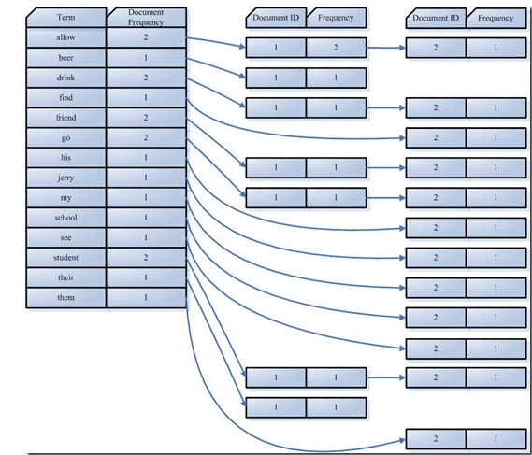
ES简介

Slide 6
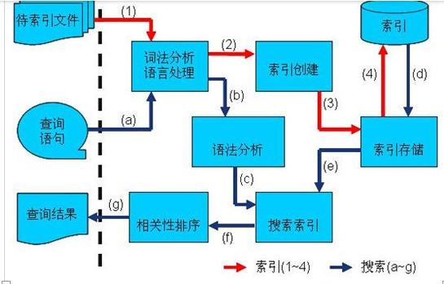
ES简介
检索过程（Search）

Slide 7
ES简介
因为主题偏重于在SGM中的运用，以及时间原因，本分享会不会对ES做过多的讲解，这个可以下来自己学习 ，这里都做最基本简单的操作和简要介绍。
ElasticSearch是一个基于Lucene的搜索服务器。 它提供了一个分布式多用户能力的全文搜索引擎， 基于RESTful web接口，是当前流行的企业级搜索引擎。
英国卫报
GitHub
维基百科
StackOverflow

Slide 8
ES简介
ElasticSearch的语法这里不做过多介绍，ES提供了查询字符串和DSL语法，这里我们只举一个例子
创建文档：
curl -X POST "localhost:9200/jdpay/customer/360000000000000001/_create" -d '{ “customer_id" : “360000000000000001", “realname" : "fox", “age" : 30, “jdpin" : “foxliucong", “bankcard_id": [ “16044", “13455" ] }'

Slide 9
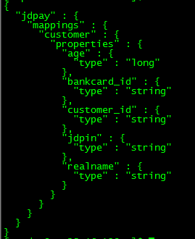
ES简介
关于MAPPING
查看动态创建的映射（mapping）, 你可以理解MAPPING为元数据的schema定义，类比插入数据前前建表. 当然，MAPPING你也可以自己定义或者使用模板，映射(mapping)机制用于进行字段类型确认，是否需要分析等。这个这里就不做详细阐述。
#查看指定TYPE的MAPPING curl -X GET "localhost:9200/jdpay/_mapping/customer"

Slide 10
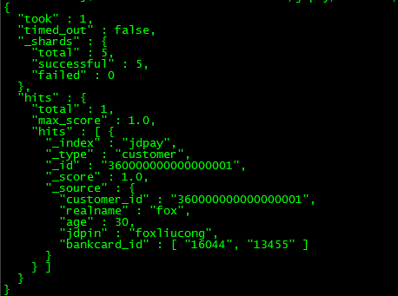
ES简介
检索：
检索可以通过查询字符串，也可以利用DSL语句。ES提供了非常丰富和灵活的查询和过滤器关键字和组合查询方式，如：term，match，match_phrase，query_string,ids等等，也可以用bool,and,or,not等进行组合查询，同样也可以支持分页查询。这里不做过于复杂详细介绍，自己查看ES文档，都阐述的比较清楚。
检索全部会员文档 curl -X GET "localhost:9200/jdpay/customer/_search"?pretty

Slide 11
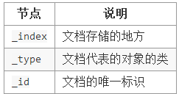
ES简介
元数据：
一个文档不只有数据。它还包含了元数据(metadata)——关于文档的信息。
下面是3个必备的元数据，当然还有一些其它的元数据这里就不一一介绍，
可以查看ES官方文档：
https://www.elastic.co/products/elasticsearch

Slide 12
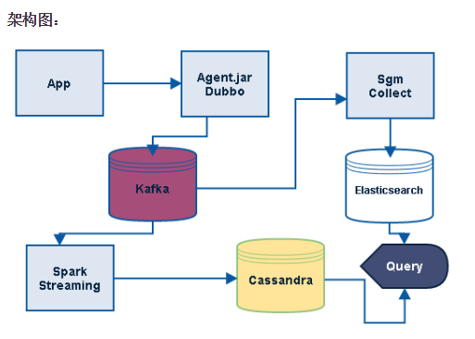
ES在SGM中的运用

Slide 13
ES在SGM中的运用
(1) 业务数据通过代理jar包或者duboo日志，输出元数据到kafka;
(2) kafka作为缓冲队列，接收业务数据并分发
(3) kafka拷贝一份由sgm-collect处理后，存es搜索
(4) kafka拷贝一份，由spark streaming处理
(5) spark处理后的中间数据，存cassandra数据库中
(6) 监控页面由cassandra和es中读取数据并展示

Slide 14
ES在SGM中的运用
SGM中日志的存储设计 INDEX：<yyyymmdd>TYPE: <app_name>
名称key | 内容value | 描述
appName | notify-server | 应用名(本地)
serviceName | com.wangyin.npp.customer.facade.CustomerService | 服务名(本地)
methodName | creadeOrder (java.lang.String,java.lang.String) | 方法名(本地)
Ip | 192.168.197.132 | IP(本地)
threadName | pool-2-thread-8 | 线程名
retType | 0：成功；非0：失败 | 执行成功、失败 包括：系统异常，网络异常，数据库异常。
retMsg | Success，dberror，exception | 执行成功、失败的描述
retCode | 00000 | 返回码
StartTime | 1402990735425 | 执行的开始时间
endTime | 1402990735455 | 执行的结束时间
runTime | 15763525 | 执行耗时（纳秒）
rootId | 674078564836352 | Trace的根ID
parentId | 0（根节点）或 674078564836352 | Trace的父ID
id | 674078564836352 | Trace的当前ID
exData | string | 扩展日志，多个字段分号；相隔

Slide 15
ES在SGM中的运用
我们可以通过查询TYPE的MAPPING来了解存储数据的结构，以下是我举的几个查询SAMPLE，在生产环境上慎重使用。
#查看wallet-customer的MAPPING curl -X GET "sgm-es1.d.chinabank.com.cn:9200/20160628/_mapping/wallet-customer?pretty“ #查看3条6月28日的应用日志（不限制应用） curl -X GET "sgm-es1.d.chinabank.com.cn:9200/20160628/_search?size=3&pretty“ #查看3条6月28日的会员系统应用日志 curl -X GET "sgm-es1.d.chinabank.com.cn:9200/20160625/wallet-customer/_search?size=3&pretty“ #查看调用链ID为747726213774798964的所有文档 curl -X GET "sgm-es1.d.chinabank.com.cn:9200/20160628/_search?pretty" -d {"query":{"term":{"rootId":"747726213774798964"}}}

Slide 16
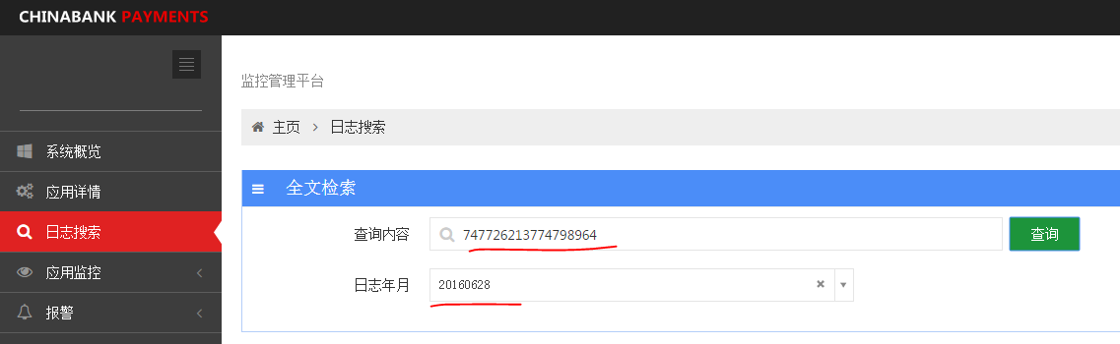
ES在SGM中的运用
来看看我们的SGM-ADMIN控制台中的日志搜索功能：

Slide 17
ES在SGM中的运用
是通过全文检索的下面语句来实现的：
curl -X GET "sgm-es1.d.chinabank.com.cn:9200/20160628/_search?pretty" -d '{ "query": { "bool": { "must": [ { "query_string": { "default_field": "_all", "query": "747726213774798964" } } ] } }, "from": "0", "size": "20" }'

Slide 18

结束
以上讲解内容都属于简单介绍，属于冰山一角，主要意在让大家大概了解ES在SGM中运用的，以此作为切入点来了解他们实际过程中的使用，若需要深入理解，请参考ES官方文档，以及SGM相关源代码。

Slide 19
谢谢

